Slide 1
Έλεγχος Υποθέσεων
Ο έλεγχος υποθέσεων αναφέρεται στη διαδικασία αποδοχής ή απόρριψης μιας στατιστικής υπόθεσης,
Κατά την εκτέλεση ενός στατιστικού ελέγχου, ορίζονται δυο υποθέσεις:
η μηδενική υπόθεση Ηο και η εναλλακτική Η1.
Η εκλογή της Η0 και της Η1 γίνεται σύμφωνα με τον παρακάτω ισχυρισμό:
όταν κάνουμε μια έρευνα και προσπαθούμε να αποδείξουμε κάποιον ισχυρισμό στηριζόμενοι σε κάποιες παρατηρήσεις, τότε την άρνηση αυτού του ισχυρισμού λαμβάνουμε σαν Ηο και τον ίδιο ισχυρισμό σαν H1.

Slide 2
ΕΛΕΓΧΟΙ ΣΤΑΤΙΣΤΙΚΩΝ ΥΠΟΘΕΣΕΩΝ
Η πιο συνηθισμένη στατιστική υπόθεση είναι η λεγόμενη Υπόθεση Μηδέν H₀.
  Υποθέτουμε ότι η εμφανιζόμενη διαφορά μεταξύ μιας παραμέτρου ενός δείγματος και της αντίστοιχης του πληθυσμού είναι
    στατιστικά ασήμαντη και
    οφείλεται στα τυχαία σφάλματα της δειγματοληψίας.
    Aν δεν υπήρχαν τα σφάλματα της δειγματοληψίας, οι δύο παράμετροι θα ήταν ίσες και η διαφορά τους θα ήταν μηδέν.
    Π.x. : Η₀ :μ = μ₀

Slide 3
ΕΛΕΓΧΟΙ ΣΤΑΤΙΣΤΙΚΩΝ ΥΠΟΘΕΣΕΩΝ
Η άλλη υπόθεση ονομάζεται Εναλλακτική Υπόθεση και συμβολίζεται με το Η₁.
  Υποθέτουμε ότι η παράμετρος του πληθυσμού έχει διαφορετική τιμή από την υποθετική τιμή
  Η εμφανιζόμενη διαφορά είναι στατιστικά σημαντική και δεν οφείλεται στα τυχαία σφάλματα της δειγματοληψίας.
  Π.χ. Η₁:μ≠ μ₀.

Slide 4
Η αποδοχή ή η απόρριψη μιας στατιστικής υποθέσεως -και ειδικά της υποθέσεως Η₀ -γίνεται με μια ορισμένη πιθανότητα να διαπράξουμε σφάλμα.
Κατά τον έλεγχο μιας στατιστικής υποθέσεως είναι ενδεχόμενο να διαπράξουμε δύο βασικά σφάλματα:
α) Σφάλμα Τύπου Ι.
  Αν η ελεγχόμενη υπόθεση Η₀ είναι σωστή και το κριτήριο ελέγχου την απορρίψει σαν λανθασμένη.
Η πιθανότητα διαπράξεως Σφάλματος Τύπου Ι
  ονομάζεται Επίπεδο Σημαντικότητας και συμβολίζεται διεθνώς με το γράμμα α.
  δηλ. η πιθανότητα απορρίψεως μιας σωστής υποθέσεως Η₀

Slide 5
β) Σφάλμα Τύπου II.
  Αν η ελεγχόμενη υπόθεση Η₀ είναι λανθασμένη και το κριτήριο ελέγχου την δεχθεί σαν σωστή, τότε διαπράττουμε Σφάλμα Τύπου II.
  Η πιθανότητα διαπράξεως Σφάλματος Τύπου II συμβολίζεται με το β.
Στην πράξη, τα εφαρμοζόμενα κριτήρια ελέγχου πρέπει να ελαχιστοποιούν τις πιθανότητες εμφανίσεως σφαλμάτων και των δύο τύπων.

Slide 6
Συνήθως, προσπαθούμε να αποφύγουμε Σφάλμα Τύπου Ι,
  δηλαδή να απορρίψουμε σωστή υπόθεση Ηο.
Για να το επιτύχουμε,
  προκαθορίζουμε την πιθανότητα να διαπράξουμε Σφάλμα Τύπου Ι σε ορισμένο Επίπεδο Σημαντικότητας α,
    συνήθως είναι το α = 0,05 (5%) ή α =0,01 (1%).
Αν π.χ. προκαθορίσουμε α =0,05 και απορρίψουμε την Η₀ με βεβαιότητα 95%,
  τότε σε 100 όμοιες περιπτώσεις μόνο σε 5 είναι δυνατόν να κάνουμε λάθος,
  δηλαδή να είναι σωστή η υπόθεση και εμείς να την απορρίψουμε.

Slide 7
Διαδικασία ελέγχου μιας Στατιστικής Υποθέσεως
Συνήθως σ’ έναν έλεγχο υπόθεσης σαν Ηο θέτουμε την ισότητα της παραμέτρου με κάποια γνωστή τιμή και σαν εναλλακτική
την αύξηση της τιμής αν ισχυριζόμαστε ότι αυξάνει η τιμή της παραμέτρου ή
τη μείωση της τιμής αν ισχυριζόμαστε ότι ελαττώνεται η τιμή της παραμέτρου ελαττώνεται ή
απλώς την διαφοροποίηση της τιμής αν ισχυριζόμαστε ότι η τιμή της παραμέτρου άλλαξε.

Slide 8
Διαδικασία ελέγχου μιας Στατιστικής Υποθέσεως
Έστω ότι θέλουμε να ελέγξουμε την υπόθεση ότι ο μέσος μ ενός πληθυσμού είναι ίσος με μ₀.
Παίρνουμε τυχαίο δείγμα n μονάδων και υπολογίζουμε το μέσο ( ) του δείγματος.
Η διαδικασία για τον έλεγχο μιας στατιστικής υποθέσεως ακολουθεί τα εξής στάδια:
1) Θέτουμε τις υποθέσεις Η0 και Η₁:
Η₀ :μ = μ₀, Η₁:μ≠ μ₀
  καθορίζουμε το επίπεδο σημαντικότητας α = 0,01 ή α=0,05 ή α = 0,10.
  δίπλευρο κριτήριο ελέγχου

Slide 9
2) Εφαρμόζουμε το κατάλληλο στατιστικό κριτήριο ελέγχου, από το οποίο προκύπτει μια συγκεκριμένη τιμή.
Αν το δείγμα είναι πολυπληθές (n > 30), τότε χρησιμοποιούμε το εξής κριτήριο:
Με βάση το επίπεδο σημαντικότητας βρίσκουμε τις κριτικές τιμές της τυποποιημένης μεταβλητής Ζ πάνω στην Τυποποιημένη Κανονική Καμπύλη
  και καθορίζουμε τις περιοχές αποδοχής και απορρίψεως της υποθέσεως Η₀

Slide 10
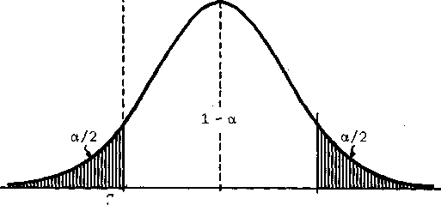
Συγκρίνουμε την τιμή της Ζ που βρέθηκε από το κριτήριο ελέγχου με τις κριτικές τιμές Ζ_{α/2}
Αν η τιμή Ζ του κριτηρίου ικανοποιεί τις ανισότητες:
Z< -Ζ_{α/2} ή Z> Ζ_{α/2}
  τότε απορρίπτουμε την υπόθεση Η₀.

Slide 11
Αν όμως η τιμή Ζ του κριτηρίου ικανοποιεί τη διπλή ανισότητα:
-Ζ_{α/2} <Z< Ζ_{α/2}
τότε αποδεχόμαστε την υπόθεση Η₀.
Βιβλιογραφία: Statistics for business and economics
Anderson Sweeney Williams

Slide 12
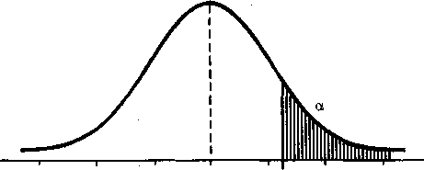
Στο δίπλευρο κριτήριο ελέγχου, το επίπεδο σημαντικότητας α ισοκατανέμεται.
Μονόπλευρο test:
  Σε ορισμένες περιπτώσεις ενδιαφερόμαστε αν μια στατιστική παράμετρος (π.χ. ο μέσος) είναι μικρότερη ή μεγαλύτερη από μια συγκεκριμένη τιμή (έστω μ₀).
Στις περιπτώσεις αυτές, οι ελεγχόμενες υποθέσεις είναι:
Η_{ο}: μ=μ₀
Η₁: μ<μ₀ ή
Η_{ο}: μ=μ₀
Η₁: μ>μ₀

Slide 13
Όταν n<30 , η διακύμανση είναι άγνωστη και η κατανομή κανονική χρησιμοποιούμε την t κατανομή με n-1 βαθμούς ελευθερίας.
Όσο περισσότερους βαθμούς ελευθερίας έχουμε τόσο περισσότερο προσεγγίζεται η κανονική κατανομή.
Αν n<30 , και η κατανομή άγνωστη τότε δεν μπορούμε να βγάλουμε ασφαλές συμπέρασμα – αν δύναται μεγαλώνουμε το δείγμα

Slide 14
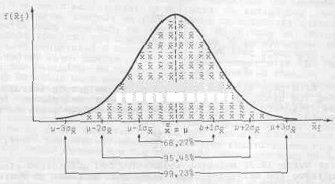
Οι δειγματικοί μέσοι ακολουθούν την κανονική κατανομή.
Ο μέσος τους είναι ο μέσος του πληθυσμού - ζητούμενο
Η απόσταση των δειγματικών μέσων από το μέσο τους εξαρτάται από τυπική απόκλιση που έχουν δηλαδή
Άρα αν ο δειγματικός μέσος που έχουμε διαφέρει σημαντικά από αυτόν που υποθέτουμε ως πραγματικός μέσος του πληθυσμού τότε απορρίπτουμε την υπόθεση

Slide 15
ΑΣΚΗΣΗ
Από έναν πληθυσμό πήραμε ένα δείγμα n=50, το οποίο έσωσε μέσο όρο 28 και διακύμανση 34.
Μπορούμε να υποστηρίζουμε ότι ο μέσος όρος του πληθυσμού απ’ όπου προήλθε το δείγμα είναι ίσος με 32 με α=0,05.
Λύση
n=50>30
H₀ :μ=32
Η₁ :μ≠32

Slide 16
Γνωρίζουμε ότι η μεταβλητή
Η διαφορά του δειγματικού μέσου από τον υποστηριζόμενο πληθυσμιακό μέσο είναι ικανή για να μας πείσει ότι τελικά ο πληθυσμιακός μέσος δεν είναι 32
α=0,05 είναι η πιθανότητα ο δειγματικός μέσος να βρεθεί στην περιοχή αυτή της τυποποιημένης κανονικής κατανομής ή αλλιώς
  είναι η πιθανότητα να απορρίψουμε την βασική υπόθεση ενώ αυτή είναι σωστή

Slide 17
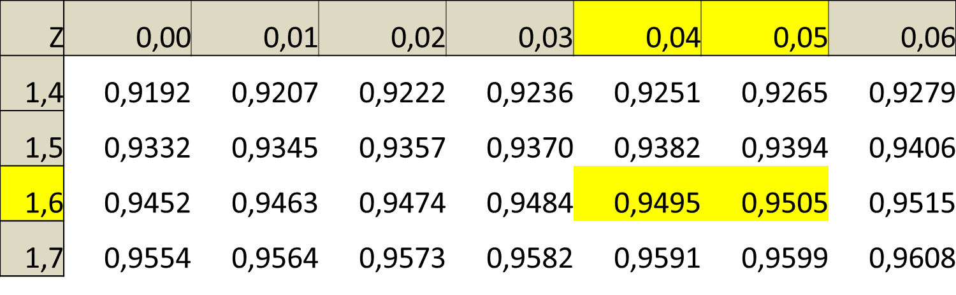
α=0,05 α/2=0,025 1-α/2=1-0,025=0,975
Ζ_{α/2}=1,96
Ζ*<-Ζ_{α/2}=-4,88<-1,96
Απορρίπτεται η βασική υπόθεση μ=32

Slide 18
ΑΣΚΗΣΗ
Το όριο αντοχής ενός τύπου καλωδίου έχει μέση τιμή 1800 κιλά και τυπική απόκλιση 100 κιλά.
Η εταιρία που φτιάχνει τα καλώδια ισχυρίζεται ότι μια βελτίωση στη μέθοδο κατασκευής αύξησε το όριο αντοχής.
Για να επαληθεύσουμε, δοκιμάζουμε 50 νέα καλώδια.
Εάν το μέσο όριο αντοχής τους βρέθηκε 1850 κιλά, είναι σωστός ο ισχυρισμός της εταιρίας σε επίπεδο σημαντικότητας 0,10;

Slide 19
n=50>30 Μονόπλευρο test
H₀ :μ=1800
Η₁ :μ>1800
α=0,05 1-0,05=0,95
Ζ_{α/2}=1,645 Ζ*>Ζ_{α}=3,55>1,645
Απορρίπτεται η βασική υπόθεση μ=1800
Ζ | 0,00 | 0,01 | 0,02 | 0,03 | 0,04 | 0,05 | 0,06
1,4 | 0,9192 | 0,9207 | 0,9222 | 0,9236 | 0,9251 | 0,9265 | 0,9279
1,5 | 0,9332 | 0,9345 | 0,9357 | 0,9370 | 0,9382 | 0,9394 | 0,9406
1,6 | 0,9452 | 0,9463 | 0,9474 | 0,9484 | 0,9495 | 0,9505 | 0,9515
1,7 | 0,9554 | 0,9564 | 0,9573 | 0,9582 | 0,9591 | 0,9599 | 0,9608

Slide 20
To μέσο βάρος των φοιτητών σε έρευνα που πραγματοποιήθηκε το 1985 ήταν 70. Σήμερα σε δείγμα 49 φοιτητών βρέθηκε μέσο βάρος 75 και διακύμανση 25. Να γίνει ο παρακάτω έλεγχος για α=0,10
H₀ :μ=70
Η₁ :μ>70
Z | 0,00 | 0,01 | 0,02 | 0,03 | 0,04 | 0,05 | 0,06 | 0,07 | 0,08 | 0,09
1,2 | 0,8849 | 0,8869 | 0,8888 | 0,8907 | 0,8925 | 0,8944 | 0,8962 | 0,8980 | 0,8997 | 0,9015
1,3 | 0,9032 | 0,9049 | 0,9066 | 0,9082 | 0,9099 | 0,9115 | 0,9131 | 0,9147 | 0,9162 | 0,9177

Slide 21
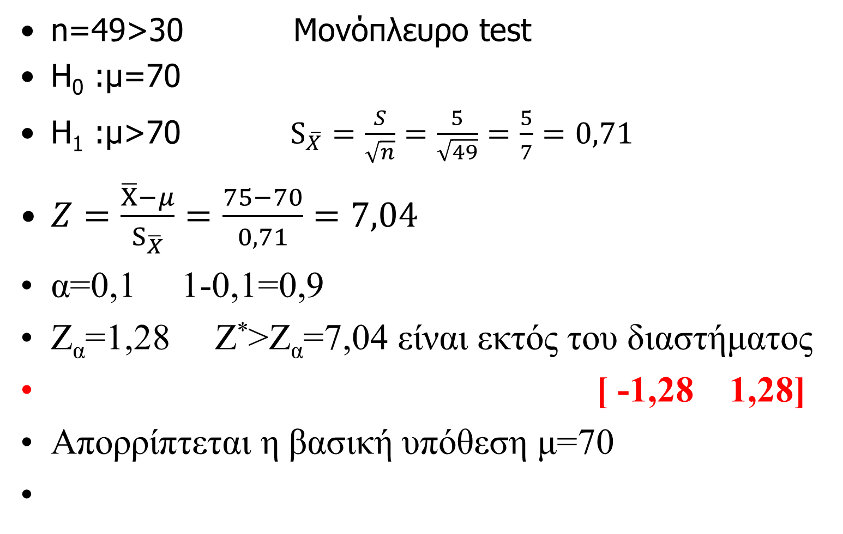
n=49>30 Μονόπλευρο test
H₀ :μ=70
Η₁ :μ>70 $S_{\overline{X}}=\frac{S}{\sqrt{n}}=\frac{5}{\sqrt{49}}=\frac{5}{7}=0,71$
$Z=\frac{\overline{Χ}−μ}{S_{\overline{X}}}=\frac{75−70}{0,71}=7,04$
α=0,1 1-0,1=0,9
Ζ_{α}=1,28 Ζ*>Ζ_{α}=7,04 είναι εκτός του διαστήματος
[ -1,28 1,28]
Απορρίπτεται η βασική υπόθεση μ=70
Z | 0,00 | 0,01 | 0,02 | 0,03 | 0,04 | 0,05 | 0,06 | 0,07 | 0,08 | 0,09
1,2 | 0,8849 | 0,8869 | 0,8888 | 0,8907 | 0,8925 | 0,8944 | 0,8962 | 0,8980 | 0,8997 | 0,9015
1,3 | 0,9032 | 0,9049 | 0,9066 | 0,9082 | 0,9099 | 0,9115 | 0,9131 | 0,9147 | 0,9162 | 0,9177

Slide 22
ΑΣΚΗΣΗ
Ένα τοπικό περιοδικό αποφάσισε να κάνει έρευνα για την ποιότητα του φαγητού των εστιατορίων της Κοζάνης.
Η άριστη ποιότητα βαθμολογείται με 10 ενώ ποιοτικά θεωρούνται τα εστιατόρια με βαθμολογία πάνω από 7.
Ένα δείγμα 12 φοιτητών επιλέχθηκε να ρωτηθεί για το εστιατόριο «ΑΑΑ» και έδωσαν τις εξής απαντήσεις
7,8,10,8,6,9,6,7,7,8,9,8. Ο δειγματικός μέσος είναι 7,75 και η τυπική απόκλιση 1,215.
Εάν υποθέσουμε ότι η κατανομή του πληθυσμού ακολουθεί προσεγγιστικά την κανονική κατανομή, μπορούμε να θεωρήσουμε ότι το εστιατόριο «ΑΑΑ» παρέχει ποιοτικό φαγητό. α=0,05

Slide 23
n=12<30 Κατανομή t εφόσον ο πληθυσμός ακολουθεί την κανονική κατανομή
Μονόπλευρο test
H₀ :μ<7
Η₁ :μ> 7
α=0,05 t_{n-1}=t₁₂₋₁=t₁₁
t_{0,05}=1,796 t*>t_{α}=2,14>1,796 -1,796 Απορρίπτεται η βασική υπόθεση μ=7
Επίπεδο εμπιστοσύνης |  | 0,800 | 0,900 | 0,950 | 0,980 | 0,990 | 0,995 | 0,998 | 0,999
Μονόπλευρος |  | 0,1000 | 0,0500 | 0,0250 | 0,0100 | 0,0050 | 0,0025 | 0,0010 | 0,0005
Δίπλευρος |  | 0,2000 | 0,1000 | 0,0500 | 0,0200 | 0,0100 | 0,005 | 0,0020 | 0,0010
 | 10 | 1,372 | 1,812 | 2,228 | 2,764 | 3,169 | 3,581 | 4,144 | 4,587
 | 11 | 1,363 | 1,796 | 2,201 | 2,718 | 3,106 | 3,497 | 4,025 | 4,437
 | 12 | 1,356 | 1,782 | 2,179 | 2,681 | 3,055 | 3,428 | 3,930 | 4,318

Slide 24
Από έναν κανονικό πληθυσμό λάβαμε ένα δείγμα με τιμές X: 1, 2, 3. Να ελεγχθεί σε επίπεδο στατιστικής σημαντικότητας 5 % η υπόθεση
Η₀:μ=0
Η₁:μ>0

Slide 25
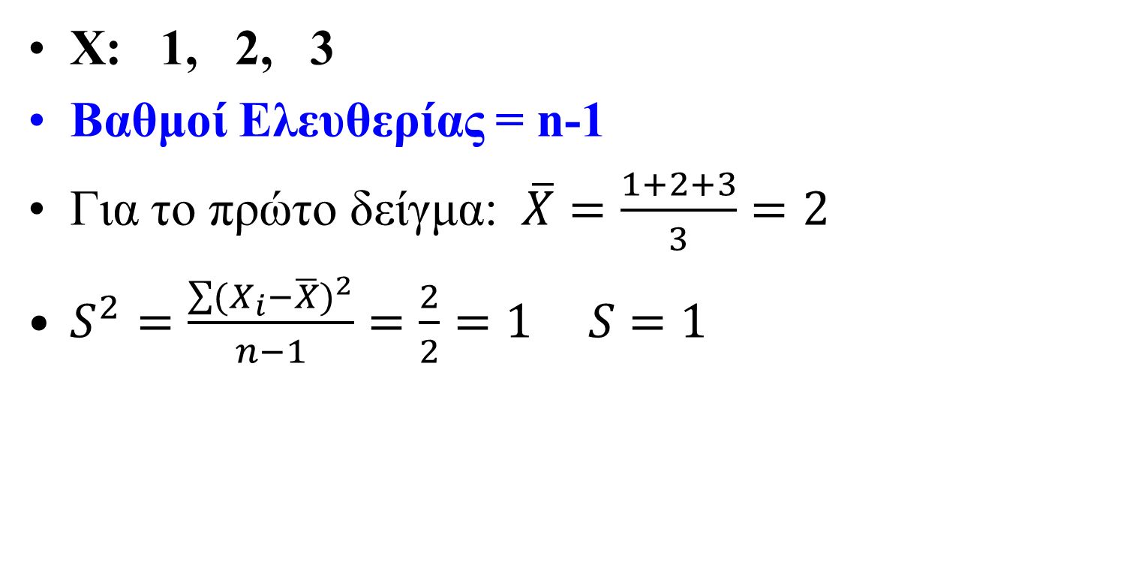
X: 1, 2, 3
Βαθμοί Ελευθερίας = n-1
Για το πρώτο δείγμα: $\overline{X}=\frac{1+2+3}{3}=2$
$S^{2}=\frac{\sum{{{(Χ}_{i}−\overline{Χ})}^{2}}}{n−1}=\frac{2}{2}=1 S=1$
X | $X$-$\overline{X}$ | ${( X\text{−}\overline{X})}^{2}$
1 | -1 | 1
2 | 0 | 0
3 | 1 | 1
 | Σύνολο | 2

Slide 26
n=3<30 Κατανομή t εφόσον ο πληθυσμός ακολουθεί την κανονική κατανομή
Μονόπλευρο test
H₀ :μ=0
Η₁ :μ> 0
α=0,05 t_{n-1}=t₃₋₁=t₂
t_{0,05}=2,920 Διάστημα αποδοχής: -2,920 έως 2,920 Απορρίπτεται η βασική υπόθεση μ=0
Επίπεδο εμπιστοσύνης |  | 0,800 | 0,900 | 0,950 | 0,980 | 0,990
Μονόπλευρος |  | 0,1000 | 0,0500 | 0,0250 | 0,0100 | 0,0050
Δίπλευρος |  | 0,2000 | 0,1000 | 0,0500 | 0,0200 | 0,0100
Βαθμοί ελευθερίας | 1 | 3,078 | 6,314 | 12,706 | 31,820 | 63,657
 | 2 | 1,886 | 2,920 | 4,303 | 6,965 | 9,925
 | 3 | 1,638 | 2,353 | 3,182 | 4,541 | 5,841

Slide 27
Από έναν κανονικό πληθυσμό λάβαμε ένα δείγμα με τιμές X: 1, 2, 3, 4, 5. Να ελεγχθεί σε επίπεδο στατιστικής σημαντικότητας 1 % η υπόθεση
Η₀:μ= 5
Η₁:μ≠ 5

Slide 28
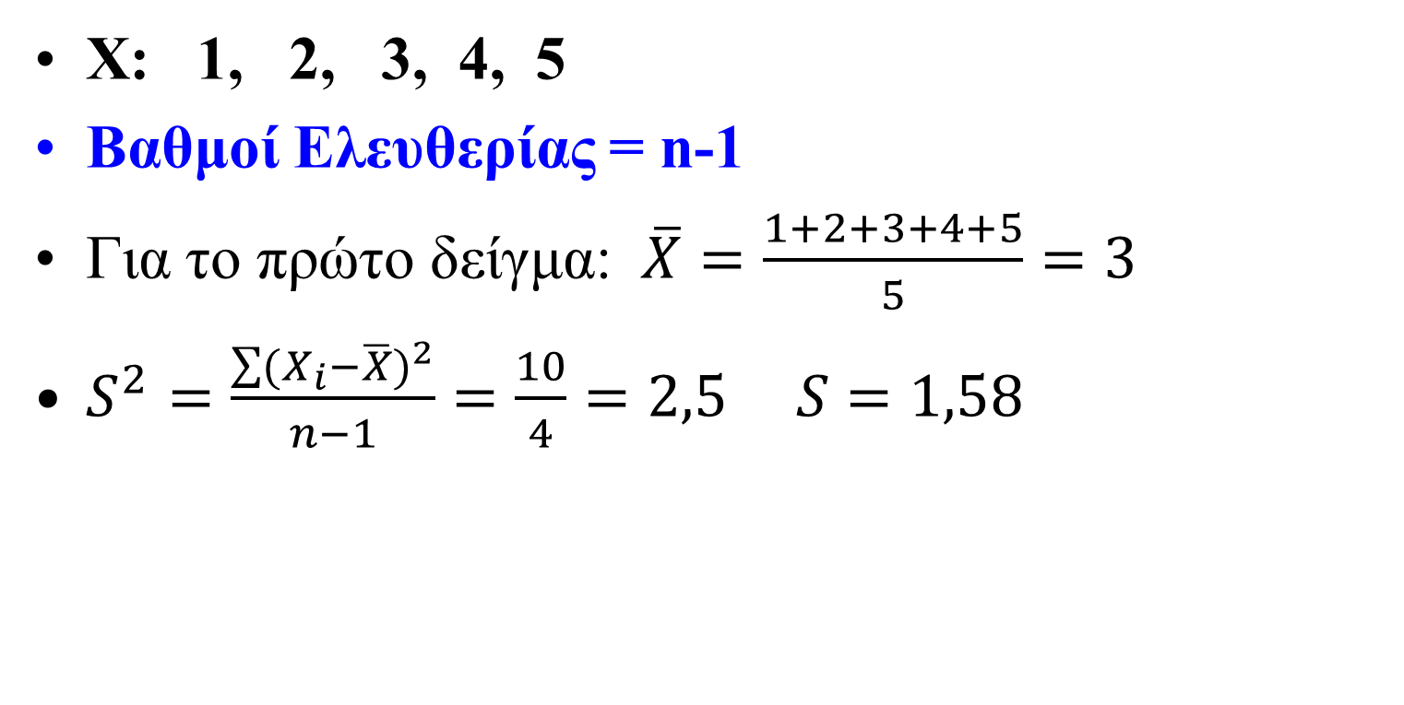
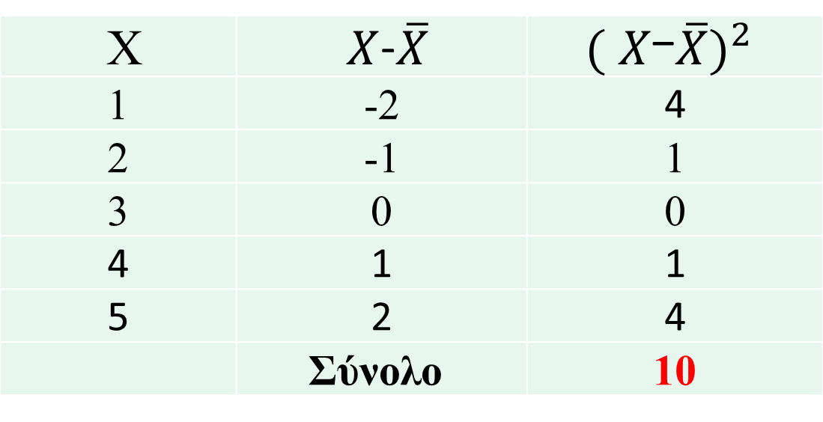
X: 1, 2, 3, 4, 5
Βαθμοί Ελευθερίας = n-1
Για το πρώτο δείγμα: $\overline{X}=\frac{1+2+3+4+5}{5}=3$
$S^{2}=\frac{\sum{{{(Χ}_{i}−\overline{Χ})}^{2}}}{n−1}=\frac{10}{4}=2,5 S=1,58$
X | $X$-$\overline{X}$ | ${( X\text{−}\overline{X})}^{2}$
1 | -2 | 4
2 | -1 | 1
3 | 0 | 0
4 | 1 | 1
5 | 2 | 4
 | Σύνολο | 10

Slide 29
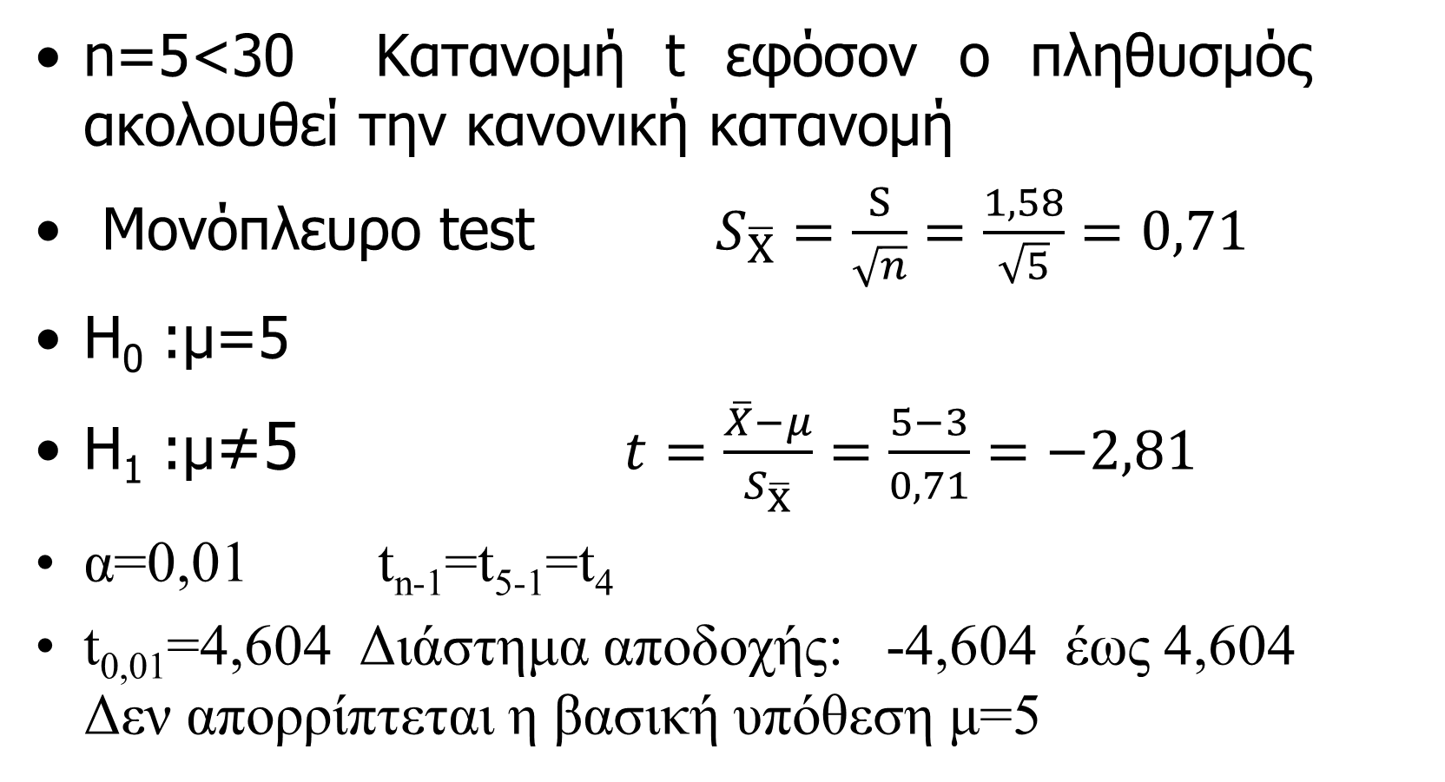
n=5<30 Κατανομή t εφόσον ο πληθυσμός ακολουθεί την κανονική κατανομή
Μονόπλευρο test $S_{\overline{Χ}}=\frac{S}{\sqrt{n}}=\frac{1,58}{\sqrt{5}}=0,71$
H₀ :μ=5
Η₁ :μ≠5 $t=\frac{\overline{X}−μ}{S_{\overline{Χ}}}=\frac{5−3}{0,71}=−2,81$
α=0,01 t_{n-1}=t₅₋₁=t₄
t_{0,01}=4,604 Διάστημα αποδοχής: -4,604 έως 4,604 Δεν απορρίπτεται η βασική υπόθεση μ=5
Επίπεδο εμπιστοσύνης |  | 0,800 | 0,900 | 0,950 | 0,980 | 0,990
Μονόπλευρος |  | 0,1000 | 0,0500 | 0,0250 | 0,0100 | 0,0050
Δίπλευρος |  | 0,2000 | 0,1000 | 0,0500 | 0,0200 | 0,0100
Βαθμοί ελευθερίας | 1 | 3,078 | 6,314 | 12,706 | 31,820 | 63,657
 | 2 | 1,886 | 2,920 | 4,303 | 6,965 | 9,925
 | 3 | 1,638 | 2,353 | 3,182 | 4,541 | 5,841
 | 4 | 1,533 | 2,132 | 2,776 | 3,747 | 4,604

Slide 30
Από έναν κανονικό πληθυσμό λάβαμε ένα δείγμα με τιμές X: -1, -2, 3. Να ελεγχθεί σε επίπεδο στατιστικής σημαντικότητας 10 % η υπόθεση
Η₀:μ=2
Η₁:μ<2

Slide 31
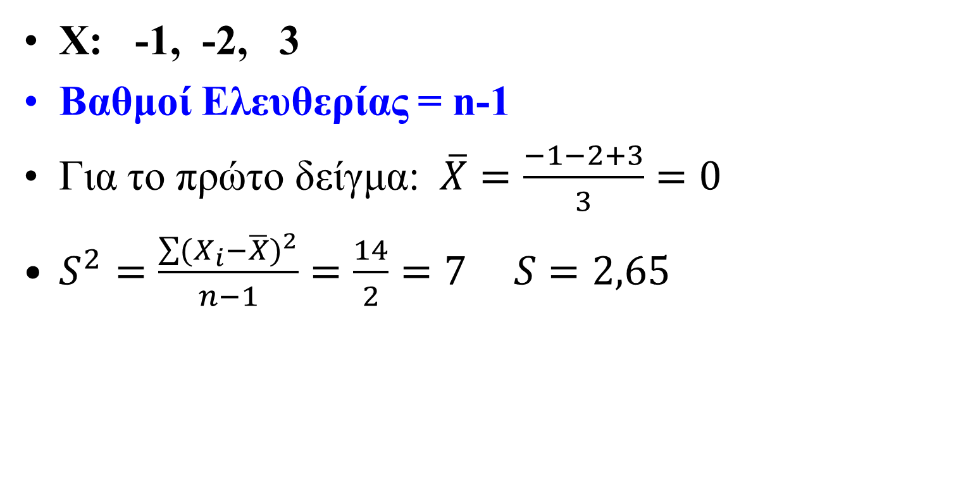
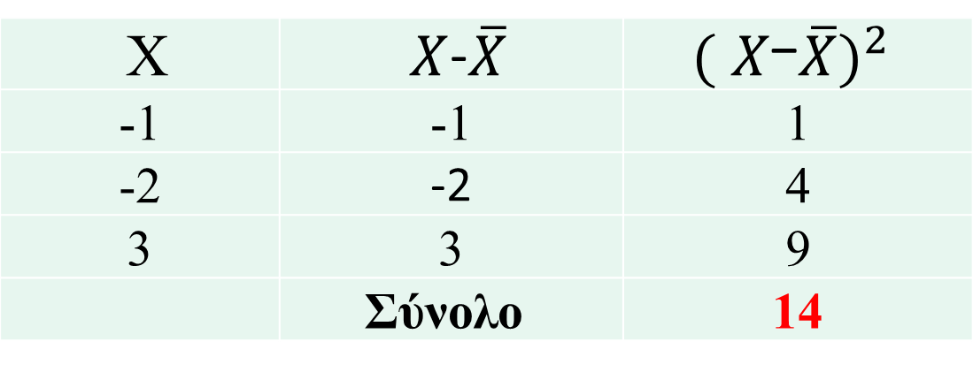
X: -1, -2, 3
Βαθμοί Ελευθερίας = n-1
Για το πρώτο δείγμα: $\overline{X}=\frac{−1−2+3}{3}=0$
$S^{2}=\frac{\sum{{{(Χ}_{i}−\overline{Χ})}^{2}}}{n−1}=\frac{14}{2}=7 S=2,65$
X | $X$-$\overline{X}$ | ${( X\text{−}\overline{X})}^{2}$
-1 | -1 | 1
-2 | -2 | 4
3 | 3 | 9
 | Σύνολο | 14

Slide 32
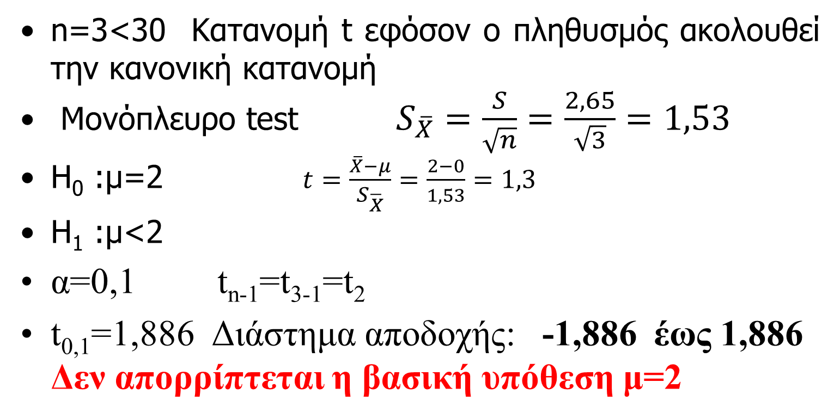
n=3<30 Κατανομή t εφόσον ο πληθυσμός ακολουθεί την κανονική κατανομή
Μονόπλευρο test $S_{\overline{X}}=\frac{S}{\sqrt{n}}=\frac{2,65}{\sqrt{3}}=1,53$
H₀ :μ=2 $t=\frac{\overline{X}−μ}{S_{\overline{X}}}=\frac{2−0}{1,53}=1,3$
Η₁ :μ<2
α=0,1 t_{n-1}=t₃₋₁=t₂
t_{0,1}=1,886 Διάστημα αποδοχής: -1,886 έως 1,886 Δεν απορρίπτεται η βασική υπόθεση μ=2
Επίπεδο εμπιστοσύνης |  | 0,800 | 0,900 | 0,950 | 0,980 | 0,990
Μονόπλευρος |  | 0,1000 | 0,0500 | 0,0250 | 0,0100 | 0,0050
Δίπλευρος |  | 0,2000 | 0,1000 | 0,0500 | 0,0200 | 0,0100
Βαθμοί ελευθερίας | 1 | 3,078 | 6,314 | 12,706 | 31,820 | 63,657
 | 2 | 1,886 | 2,920 | 4,303 | 6,965 | 9,925
 | 3 | 1,638 | 2,353 | 3,182 | 4,541 | 5,841

